Slide 1
AutoRunner测试
111142-邢小云

Slide 2
AutoRunner功能测试工具简介
AutoRunner是黑盒测试工具，可以用来完成功能测试，回归测试，可以提高测试效率，降低测试人工成本。
AutoRunner可以对以下类型的对象进行GUI功能性测试。
1 Windows类型对象，一般为用C++/Delphi/VB/VFP/PB/.NetForm等技术开发的桌面程序。
2 IE网页对象，一般性的网站，比如大的门户类网站。
3 Java对象，一般为用AWT/Swing/SWT等技术开发的桌面程序。
4 Flex对象，网页的内容是用Flex开发的。
5 Silverlight对象，网页的内容是用Silverlight开发的。
6 WPF对象，一般为用WPF技术开发的桌面程序。
7 QT对象，一般为用QT技术开发的桌面程序。

Slide 3
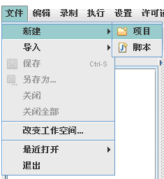
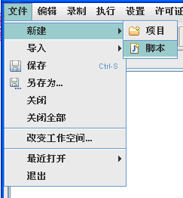

项目操作
1.新建项目和脚本

Slide 4
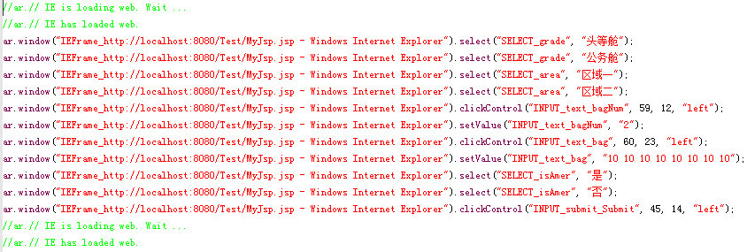
项目操作
2.脚本录制与回放
点击菜单【录制】→【开始录制】
点击菜单【执行】→【开始执行】或者点击工具栏的回放按钮

Slide 5
项目操作
3.循环参数表
测试脚本是针对一个测试过程的，一个测试过程需要众多的数据来测试。通过自动录制得到的脚本数据都是常数，是固定的，如果要使用一个测试脚本测试多组数据，就需要对脚本传参数化。

Slide 6
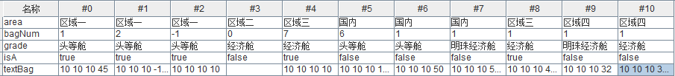
3.循环参数表

Slide 7
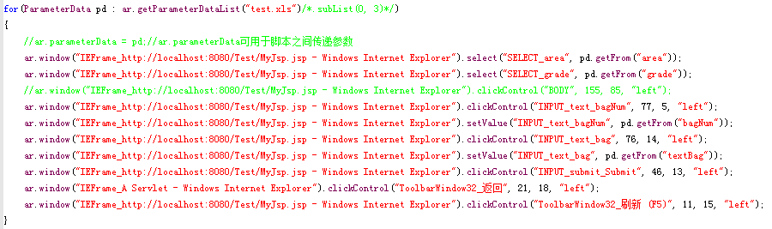
3.循环参数表

Slide 8
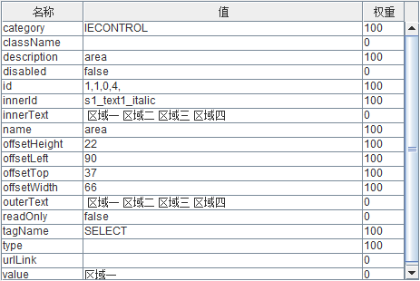
项目操作
4.添加检查点
这是这个工具的一些属性，添加检查点，可以对这些属性进行验证。

Slide 9
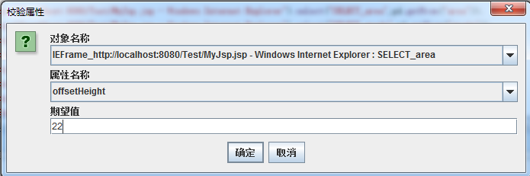
4.添加检查点
ar.window("IEFrame_http://localhost:8080/Test/MyJsp.jsp - Windows Internet Explorer").checkProperty("SELECT_area", "offsetHeight", "22");

Slide 10
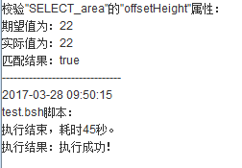
脚本执行的结果

Slide 11
THANKS

